Slide 1
Projet DOMOTIFICATIONS 2024
Version 1.0
Revue
Finale
Othman LATYAOUI
</
/>
LaSalle Avignon

Slide 2
</Sommaire
Présentation globale du projet
Présentation personnelle (Application Android)
Conclusion

Slide 3
1) Présentation globale du projet
Revue Finale
Othman LATYAOUI
</
/>
LaSalle Avignon

Slide 4
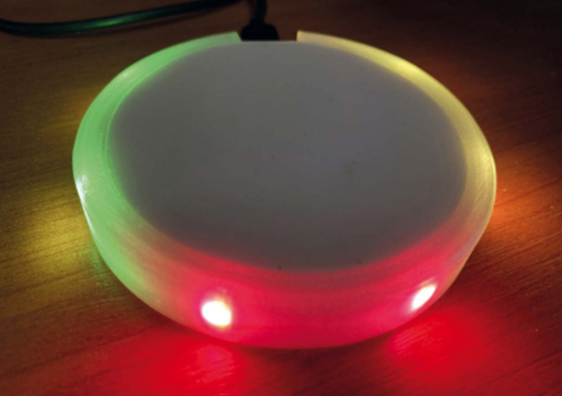
</Expression du besoin
→ Notifier visuellement des évènements domotiques :
Poubelle
Machine
Boite aux Lettres

Slide 5
</ Présentation du Projet
Objectif
Structure du système
Visualiser des événements domotiques visuellement
Station Lumineuse à bande circulaire
Système modulaire
Besoins identifiés
Communication
Poubelles
Machines
Boîte aux lettres
Communication par WiFi
Tâches
Paramètrage des notifications, acquittement

Slide 6
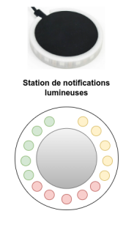
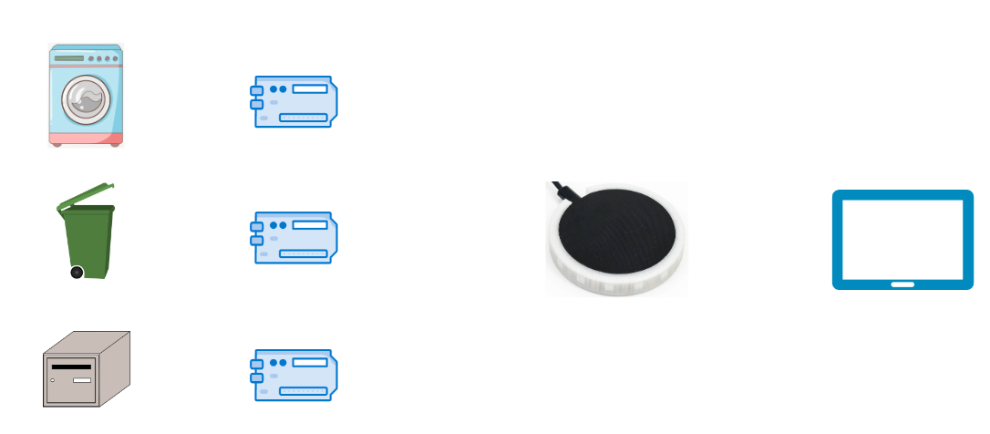
</Synoptique du système

Slide 7

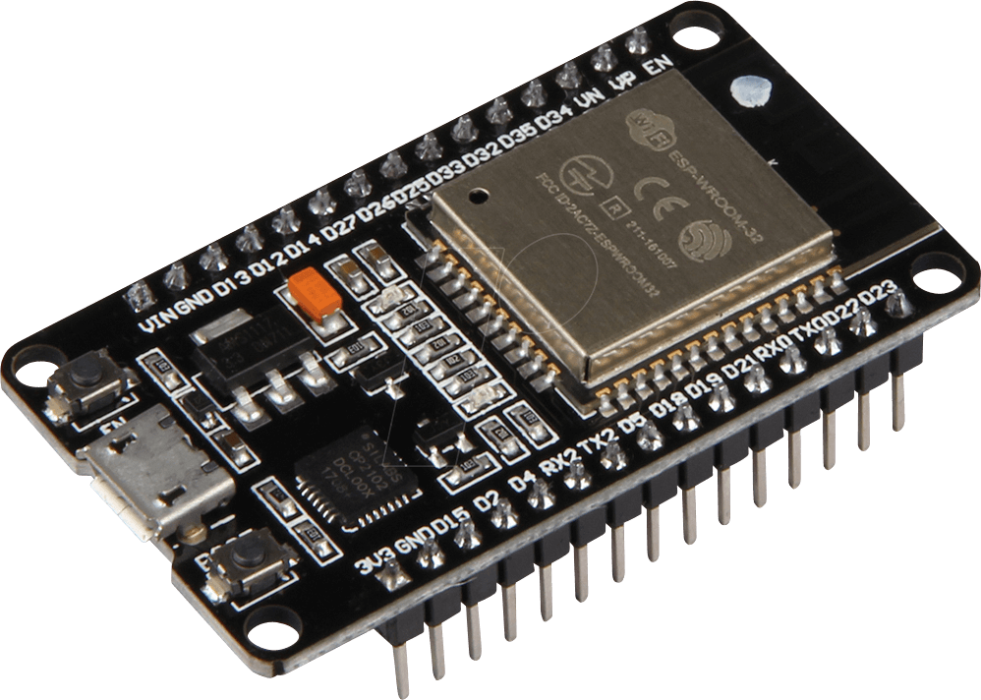
</Répartition des tâches
Étudiant 1
Étudiant 2
Étudiant 3
{EC}
{IR1}
{IR2}
Jean-Max SAUGET
Corentin MOUTTE
Othman LATYAOUI

Slide 8
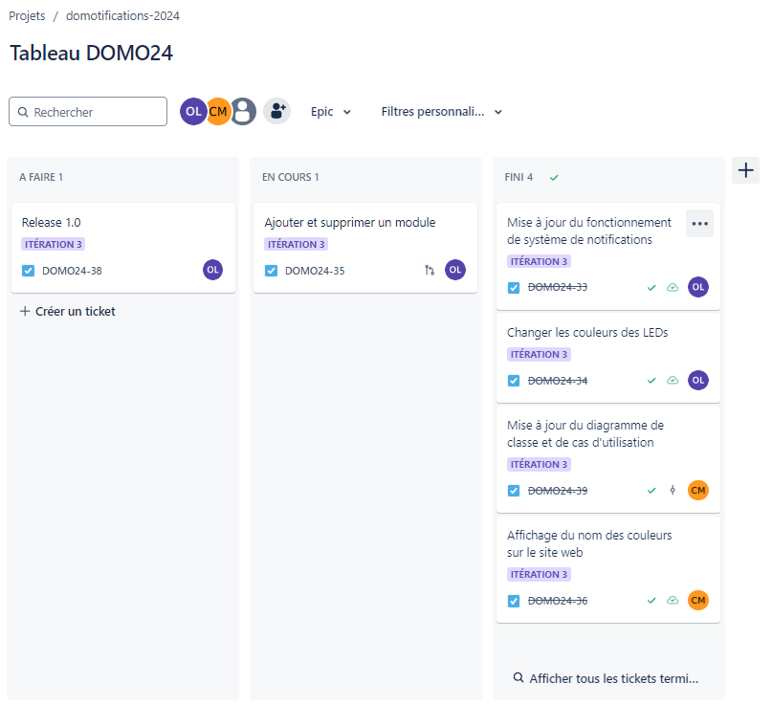
</Gestion de projet (Jira)

Slide 9
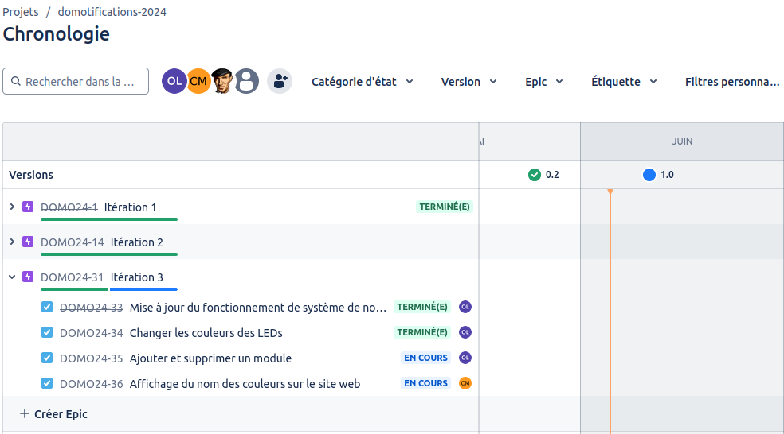
</Planification des livraisons (Jira)

Slide 10
2) Présentation personnelle
Revue Finale
Othman LATYAOUI
</
/>
LaSalle Avignon

Slide 11
</ CDC Application Mobile
Configurer le système
Activer/désactiver un module
Domotifications
Acquitter une notification
Afficher une notification
Dialoguer avec la station lumineuse

Slide 12



</ Ressources de développement
Environnement de développement | Android Studio 14.0
Gestionnaire de versions | GitHub
Outil de modélisation UML | BOUML 7.11
Gestion de projet {Développement} | Jira Software

Slide 13
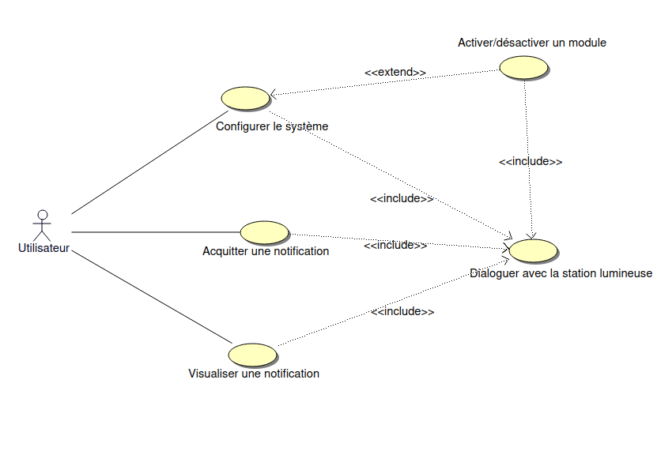
</Diagramme des cas d’utilisation

Slide 14
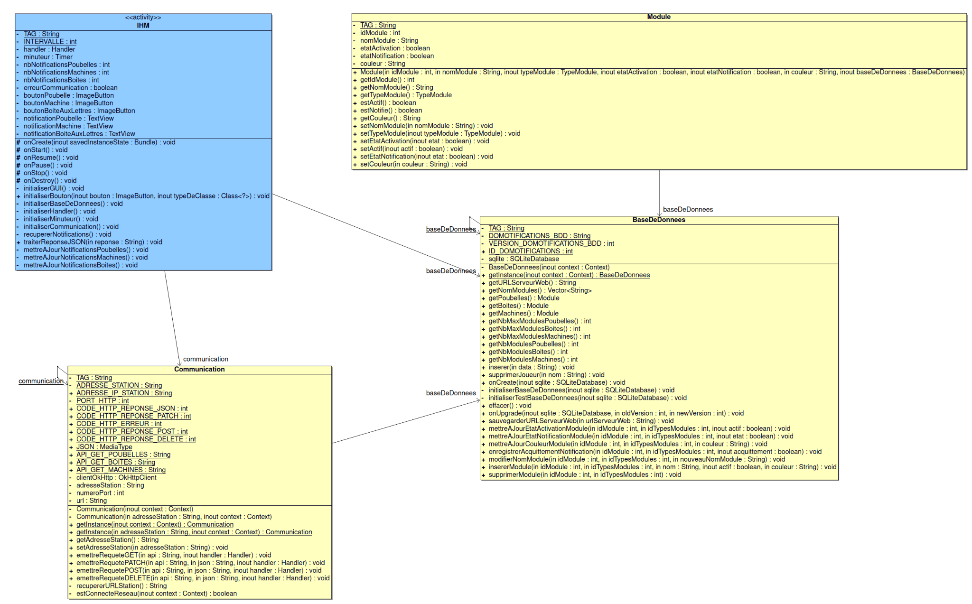
</Diagramme de classes (activité principale)

Slide 15
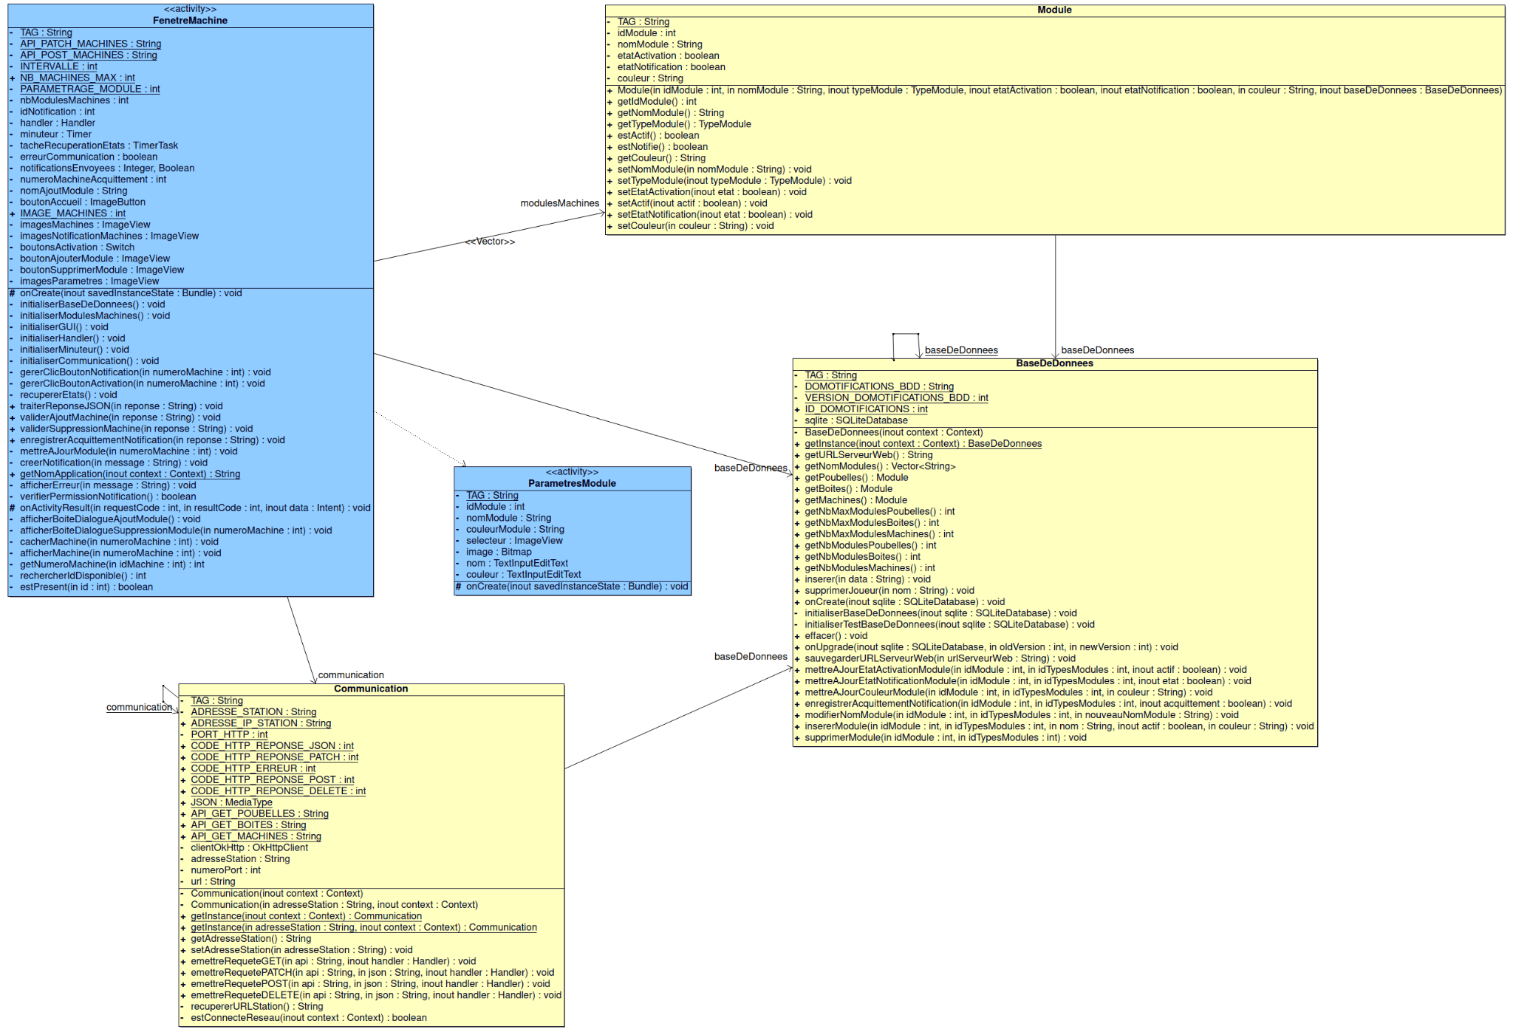
</Diagramme de classes (activité machines)

Slide 16
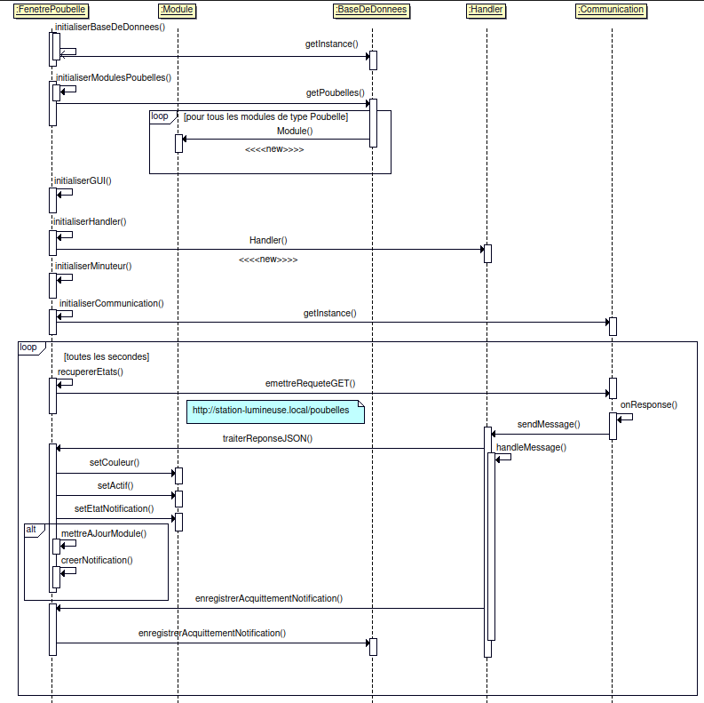
</Visualiser une notification (Poubelle)

Slide 17
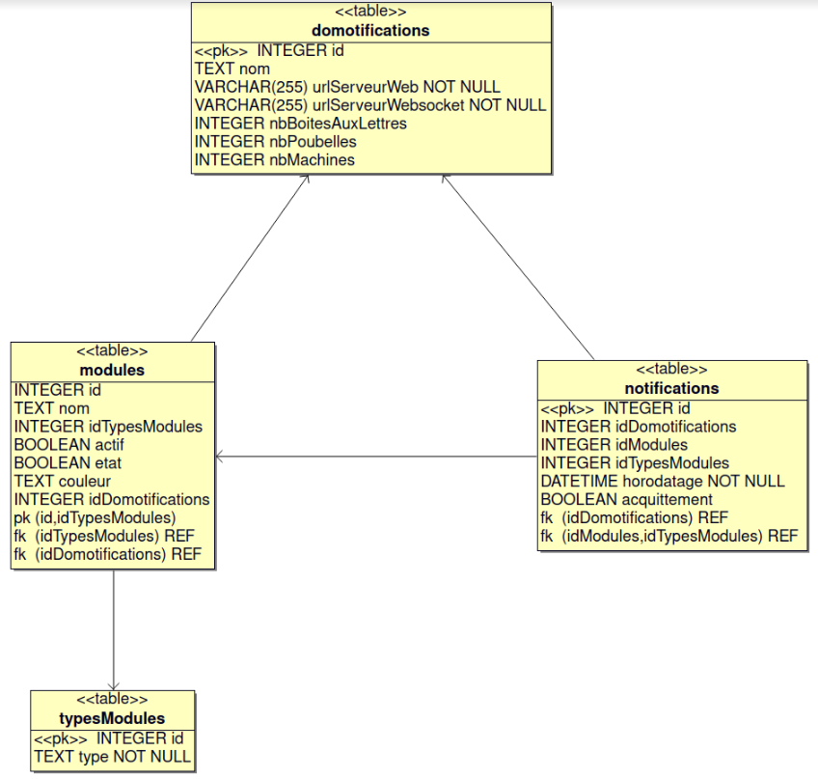
</ Base de données (SQLite)

Slide 18
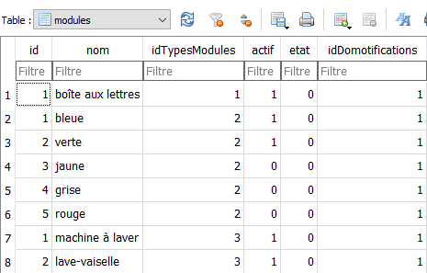
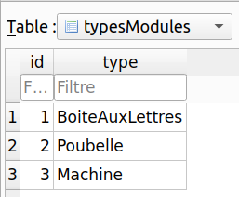
</ Les modules

Slide 19
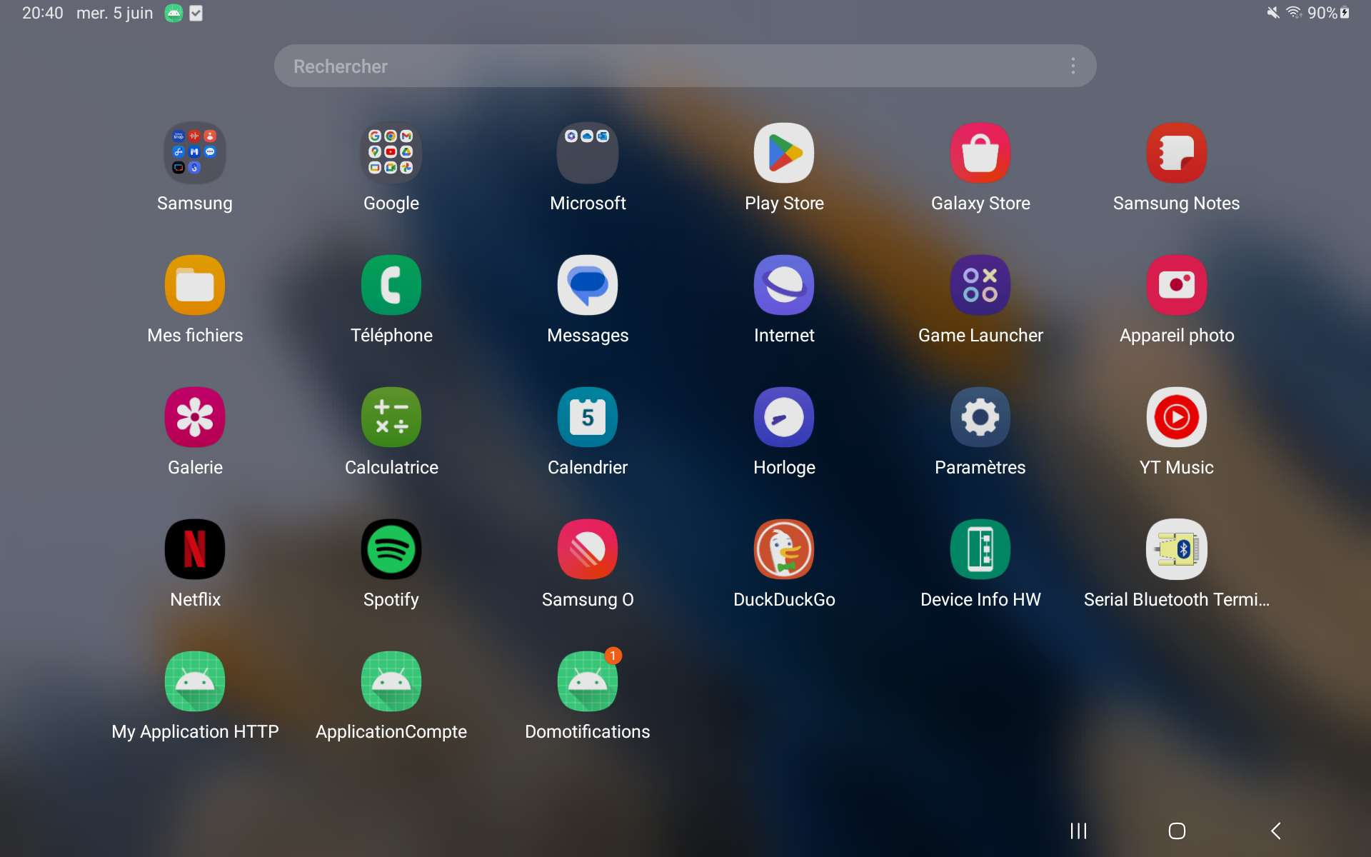
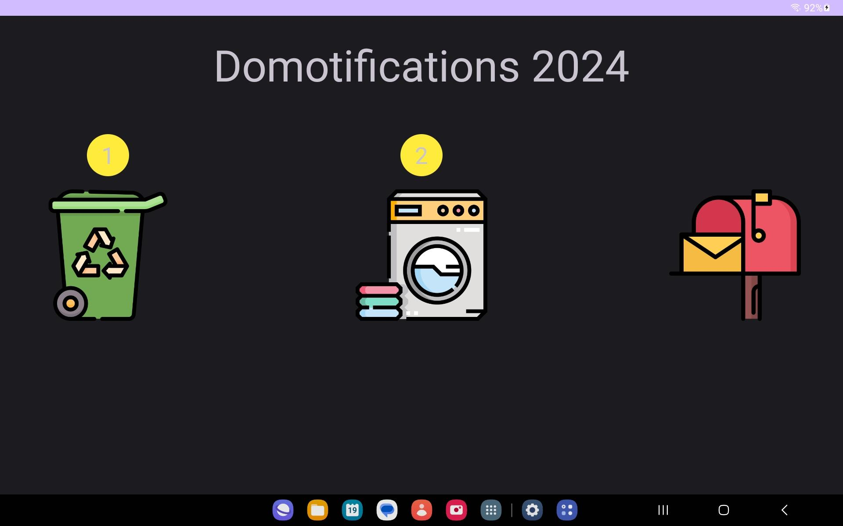
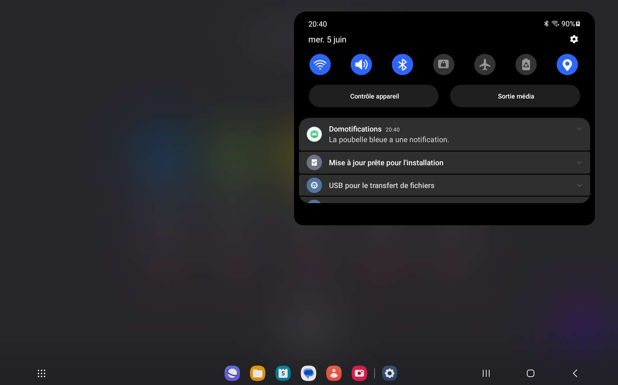
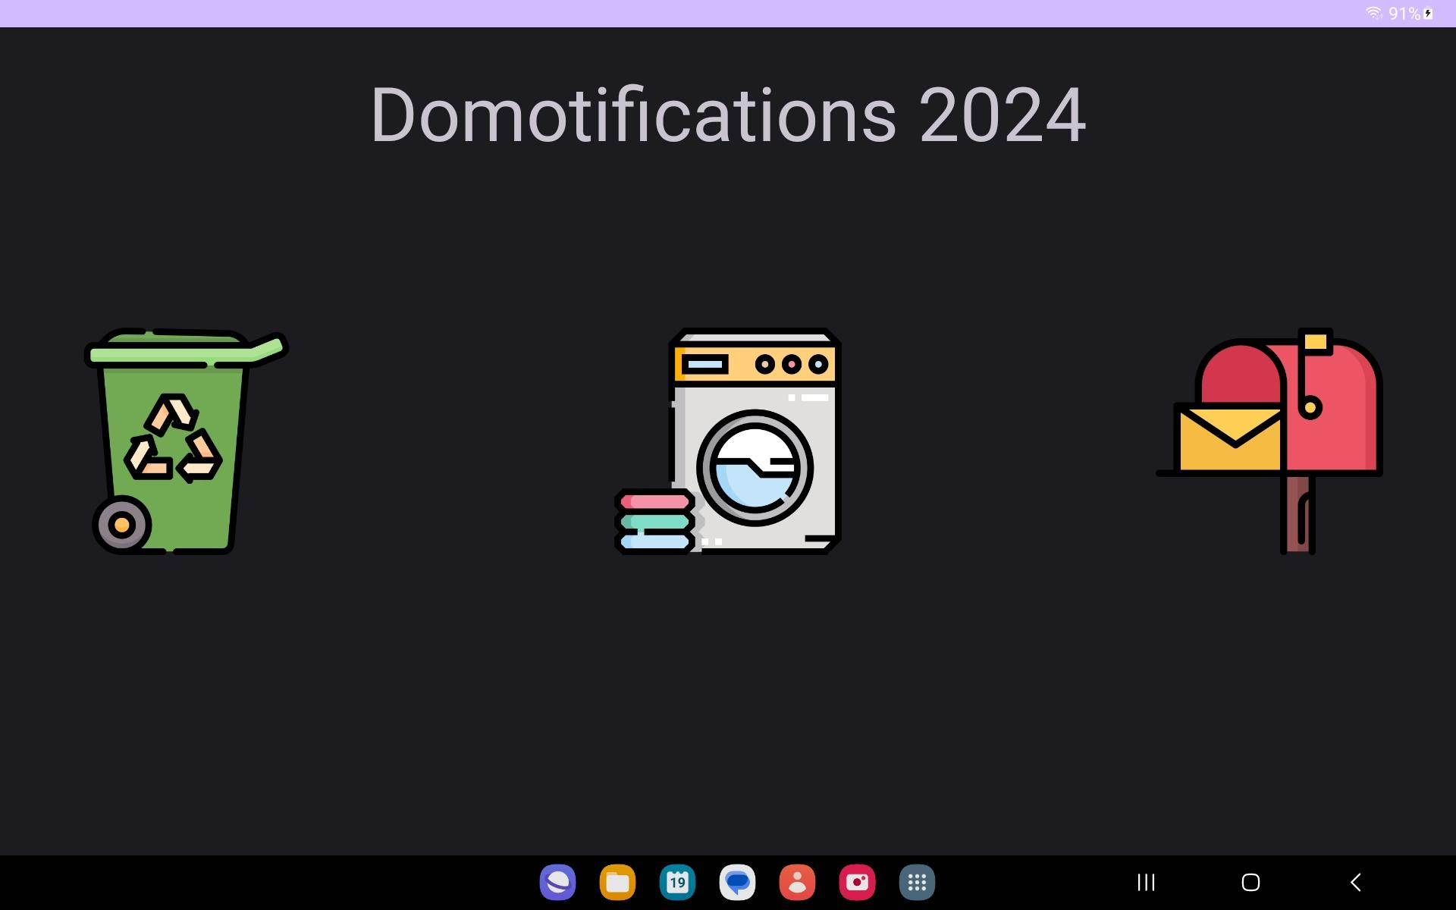
</IHM Principal

Slide 20
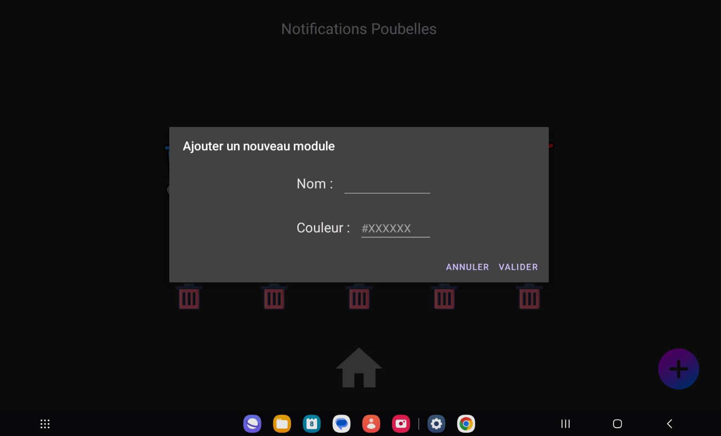
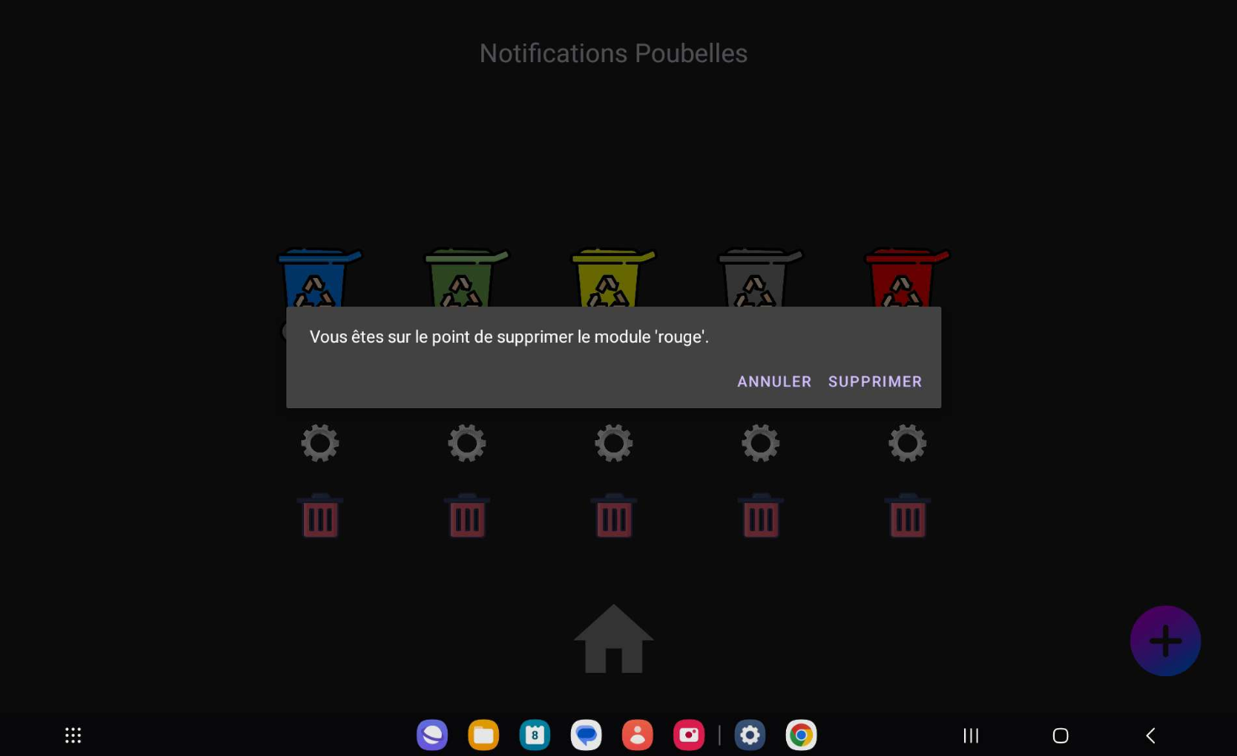
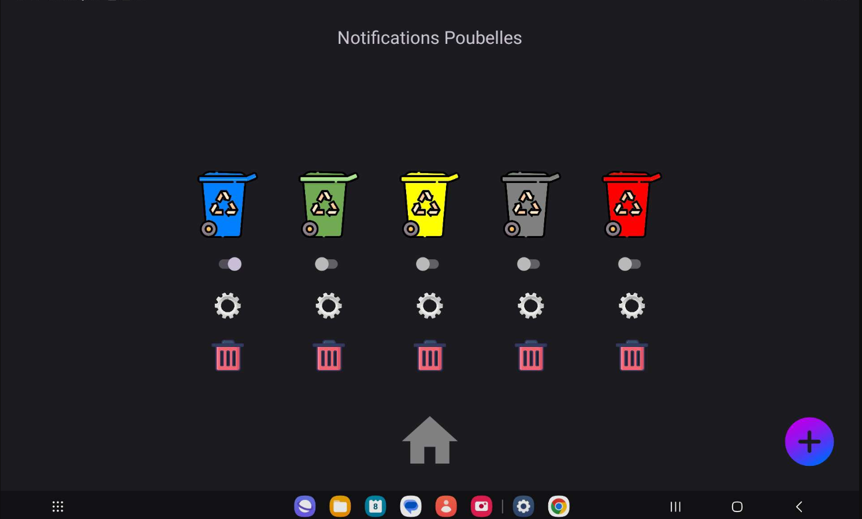
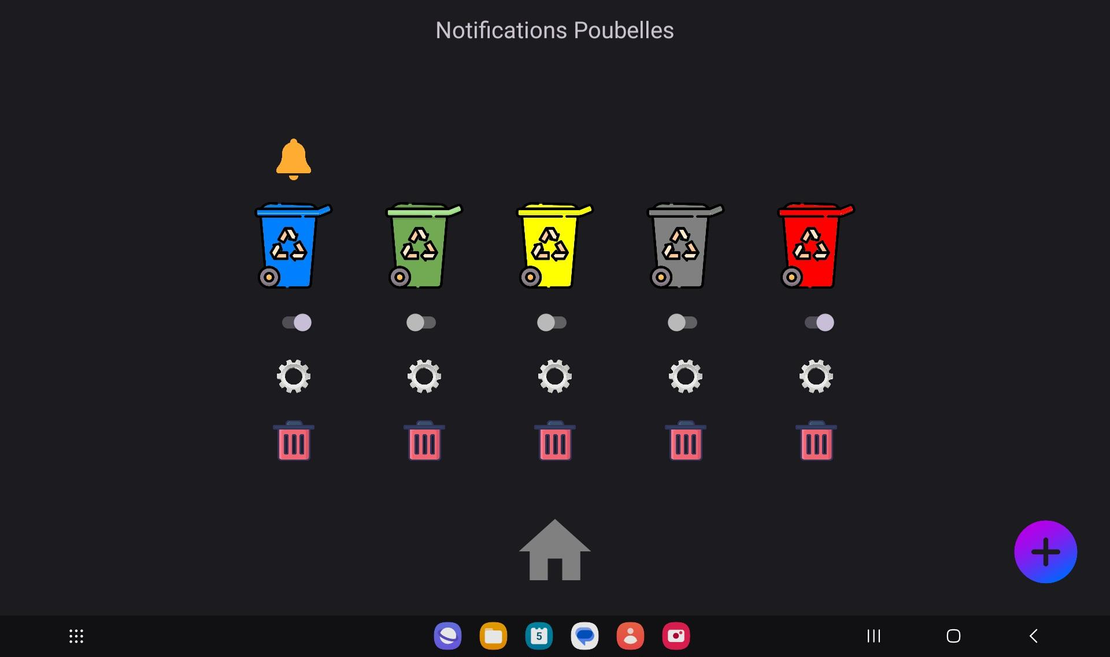
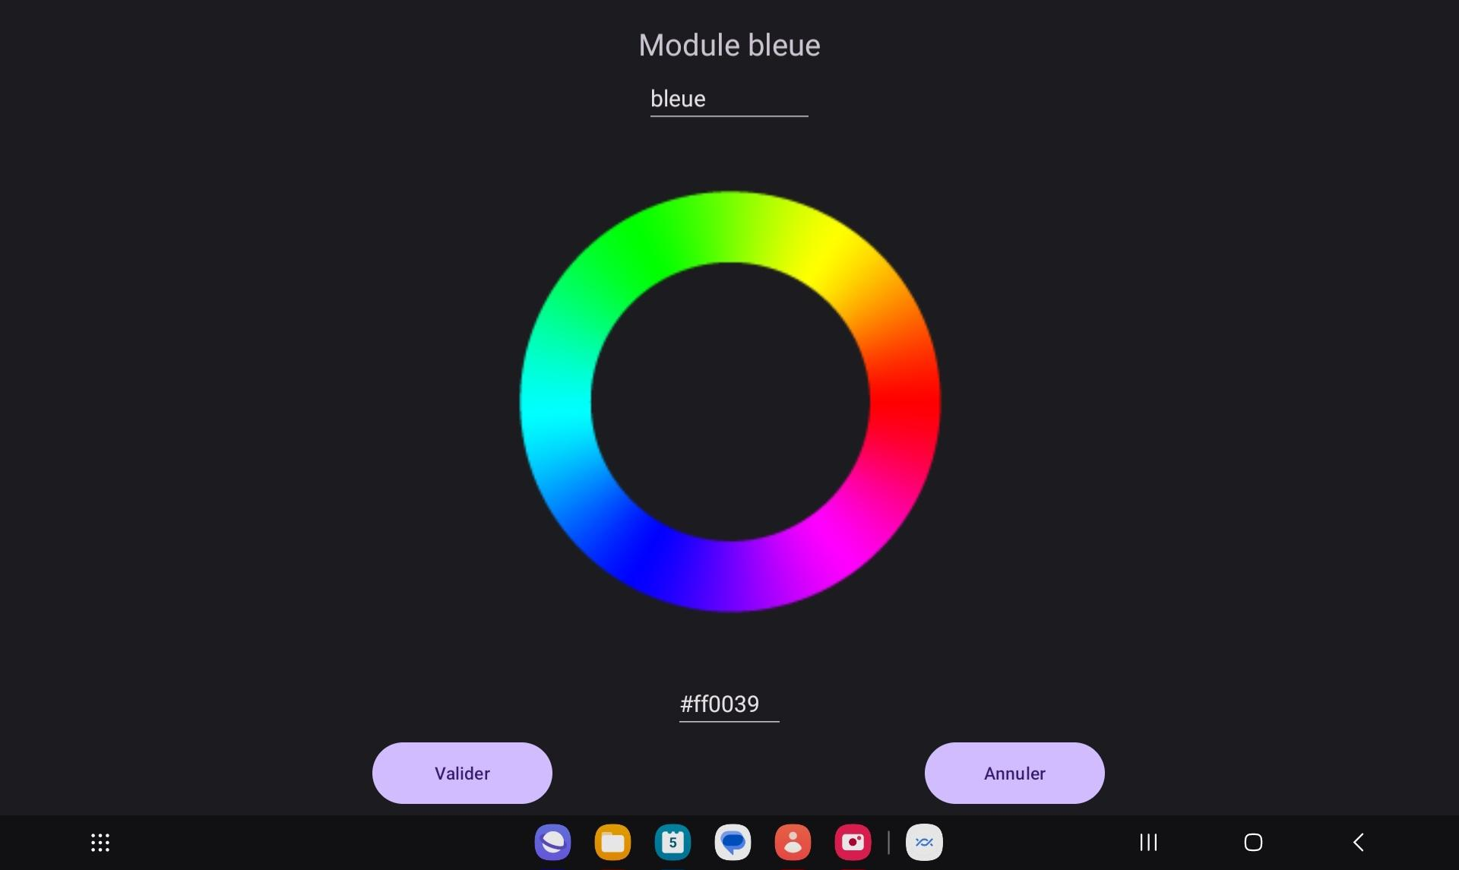
</Fenêtre Poubelle

Slide 21
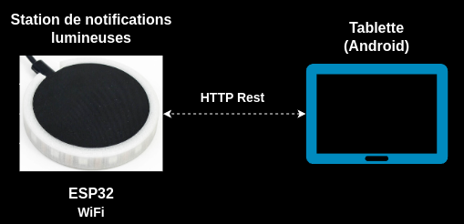
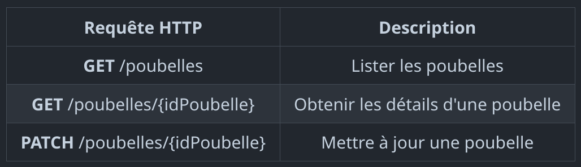
</API HTTP REST (Poubelle)

Slide 22
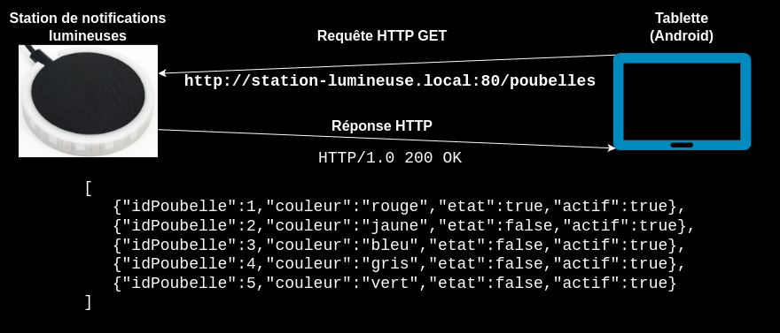
</Requête HTTP (Poubelle)
HEADER
BODY (JSON)

Slide 23
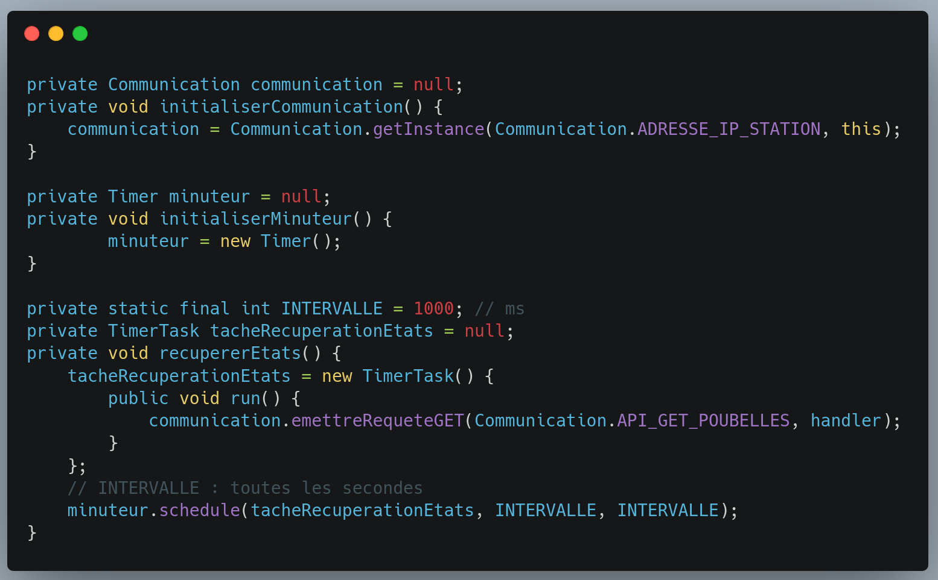
</Émettre requête HTTP (Poubelle)

Slide 24
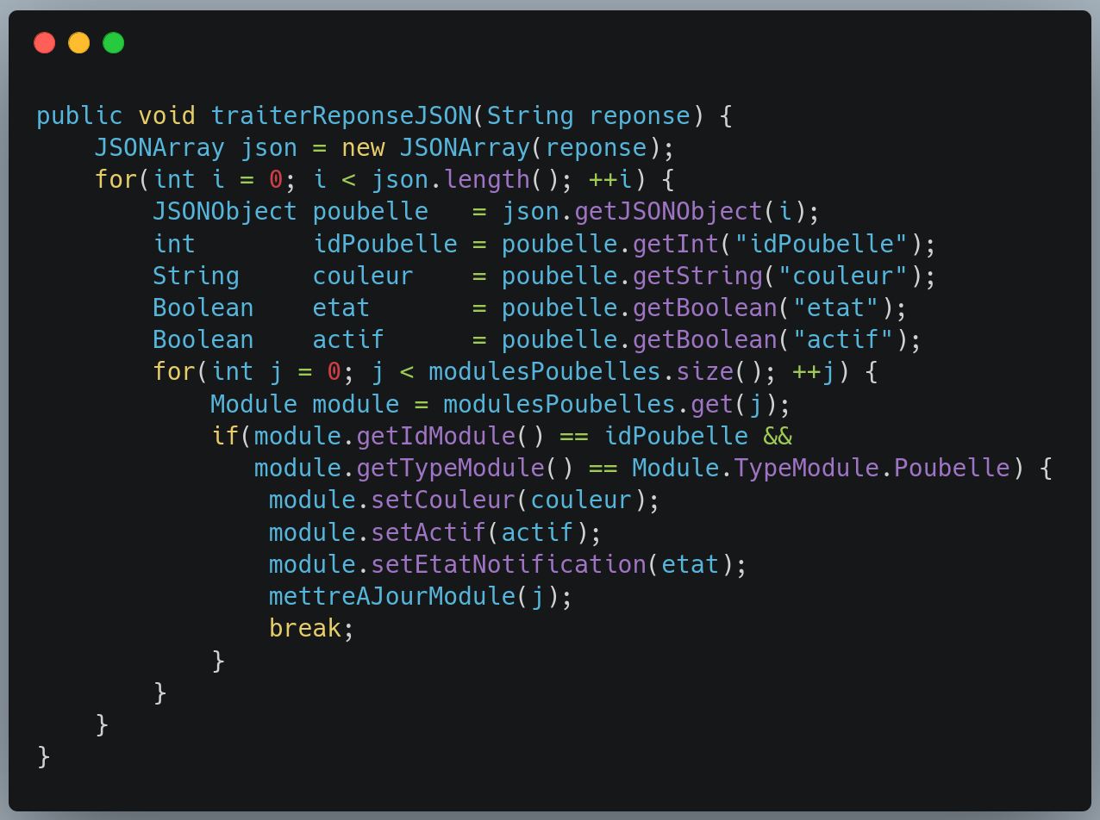
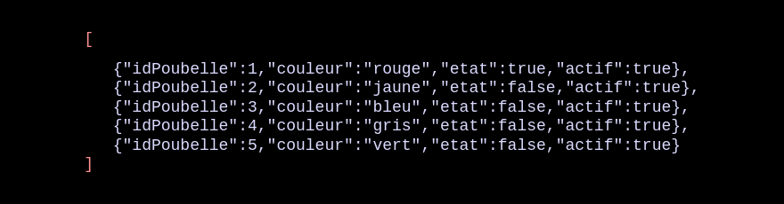
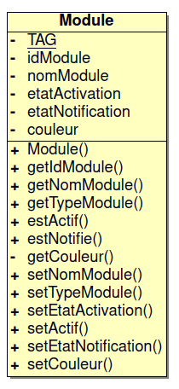
</Traiter réponse HTTP (Poubelle)

Slide 25
3) Conclusion
Revue finale
Othman LATYAOUI
</
/>
LaSalle Avignon

Slide 26

</ Validation des fonctionnalités
Tâches | OUI | NON
Configurer le système
Visualiser une notification
Acquitter une notification
Activer/désactiver un module
Dialoguer avec la station lumineuse

Slide 27
Fin de la présentation Merci de votre attention
</
/>

Slide 30
</ Communication WiFi
Norme | WiFi 802.11 b/g/n
Fréquence | 2.4/5.0 GHz
Débit de données maximum | 3.6 Gbps
Portée | 50m
Modulation | 256-QAM
Alimentation | 3.3V DC

